Slide 1

Báo cáo đề tài Phát triển ứng dụng
Nhóm 18 – Chương trình quản lý cho thuê băng đĩa
Thành viên nhóm:
Phan Hữu Quý - 16073931
Ngô Thái Sang - 16050951
Phạm Minh Đức - 16054171
Khoa Công nghệ thông tin – Ngành Kỹ thuật phần mềm

Slide 2
NỘI DUNG TRÌNH BÀY BÁO CÁO
Giới thiệu
Yêu cầu chức năng
2.1 Yêu cầu chức năng
2.2 Sơ đồ phân cấp chức năng
Phân tích
3.1 Mô hình hóa yêu cầu với Biểu đồ hoạt động tổng quát
3.2 Đặc tả hoạt động chính trong ứng dụng – Activity diagram
Thiết kế
Hiện thực – Demo
Nhận xét – Hạn chế

Slide 3
GIỚI THIỆU PHẦN MỀM
Hệ thống quản lý thành viên
Thuê băng đĩa
Chương trình quản lý
cho thuê
băng đĩa
Trả băng đĩa
Hệ thống quản lý nhân viên
Hệ thống quản lý băng đĩa
Thống kê, báo cáo
Nhóm 18 – Chương trình quản lý cho thuê băng đĩa

Slide 4
NHU CẦU CỦA ỨNG DỤNG TRONG THỰC TẾ
Áp dụng cho các cửa hàng cho thuê băng đĩa
Nhân viên thực hiện nghiệp vụ thuê – trả băng đĩa dễ dàng với giao diện trực quan
Quản lý thông tin băng đĩa, thành viên và nhân viên dễ dàng
Thống kê, xuất báo cáo dựa trên dữ liệu cửa hàng
Nhóm 18 – Chương trình quản lý cho thuê băng đĩa

Slide 5



YÊU CẦU HỆ THỐNG CỦA ỨNG DỤNG
Hệ quản trị cơ sở dữ liệu
Cấu hình phần cứng tối thiểu
Microsoft® SQL Server® 2012 trở lên
Bộ xử lý | 1.5 GHz trở lên
RAM | 2GB trở lên
Dung lượng ổ cứng | 1GB trở lên
Độ phần giải màn hình | 1280x700px trở lên
Hệ điều hành
Windows 7 trở lên / 64 bit
Môi trường chạy C#
Framework 4.5 trở lên
Nhóm 18 – Chương trình quản lý cho thuê băng đĩa

Slide 6
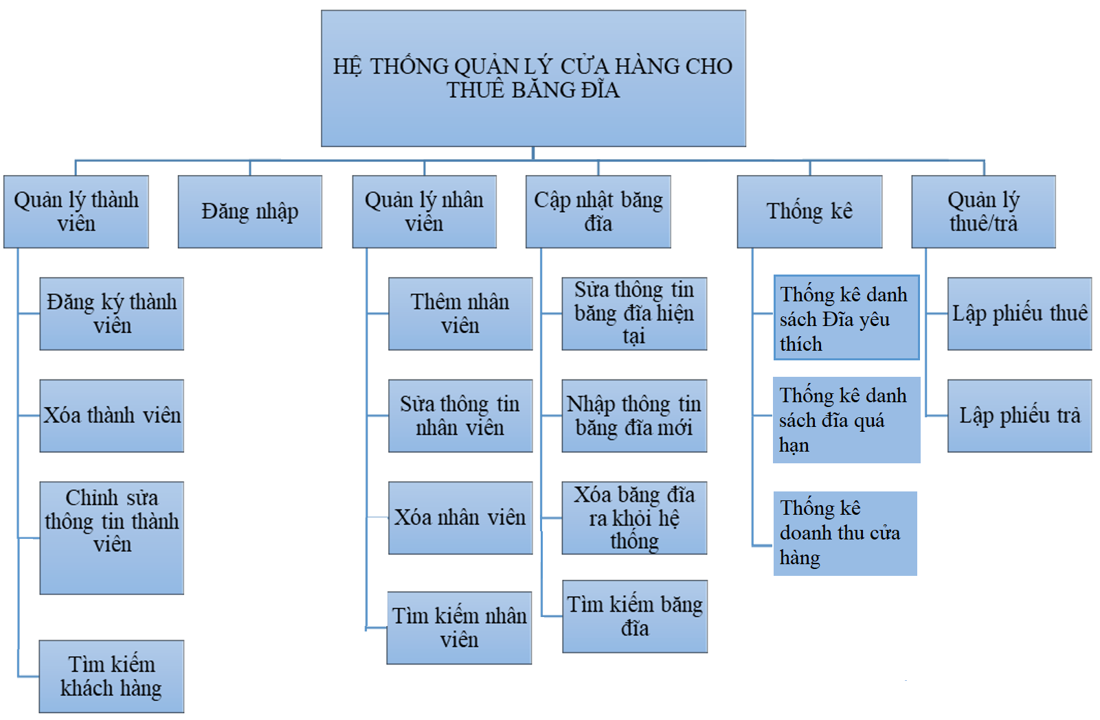
SƠ ĐỒ PHÂN CẤP CHỨC NĂNG
Nhóm 18 – Chương trình quản lý cho thuê băng đĩa

Slide 7
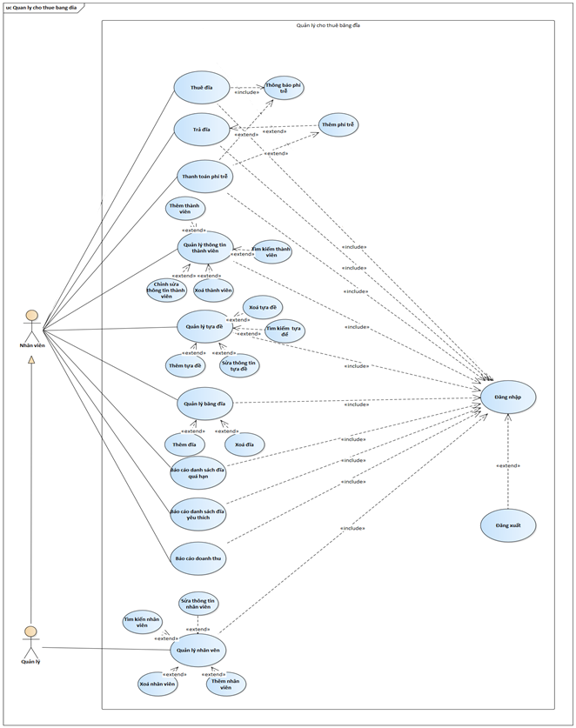
MÔ HÌNH HOÁ YÊU CẦU VỚI USE CASE DIAGRAM
Nhóm 18 – Chương trình quản lý cho thuê băng đĩa

Slide 8
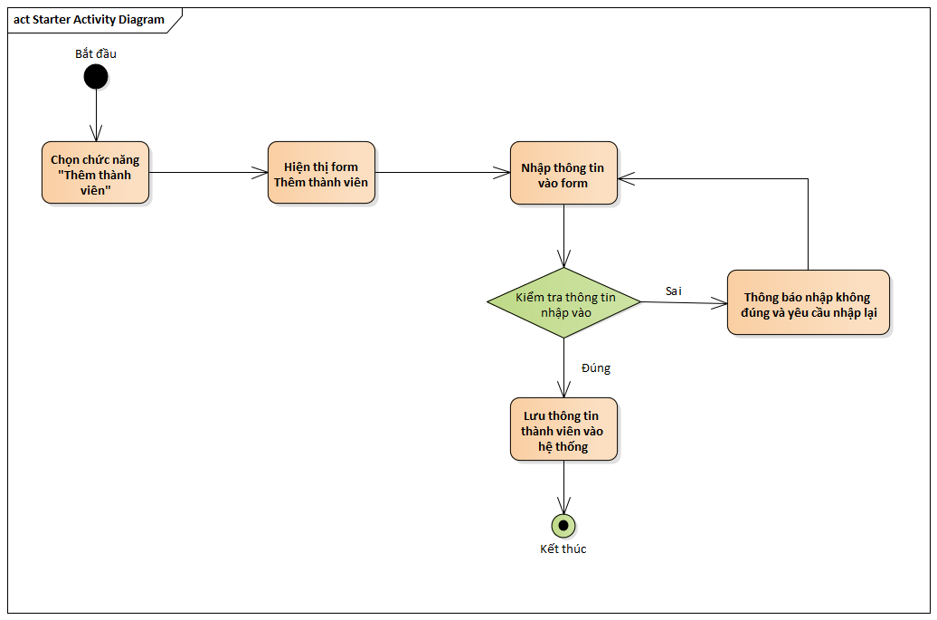
ĐẶC TẢ USE CASE – ACTIVITY DIAGRAM ĐĂNG KÝ THÀNH VIÊN
Use case: UC001_Đăng ký tài khoản
Mục đích: | Thành viên đăng ký thành viên để có thể thuê băng đĩa
Mô tả: | Khách hàng cung cấp đầy đủ thông tin cần thiết để nhân viên nhập vào chương trình để thực hiện thêm mới thành viên
Tác nhân: | Khách hàng
Điều kiện trước: | Khách hàng muốn thuê đĩa của cửa hảng
Điều kiện sau: | Đăng ký thành viên thành công
Luồng sự kiện chính (Basic flows) | 1.Nhân viên thực hiện chức năng “Thêm thành viên” 2.Hệ thống hiển thị form “Thêm thành viên” 3.Nhân viên nhập thông tin khách hàng vào form theo đúng yêu cầu từ phía khách hàng 4.Nhân viên chọn vào “Thêm” để xác nhận thêm thành viên 5.Hệ thống lưu thông tin thành viên mới
Luồng sự kiện phụ (Alternative Flows): | 3.1 Nếu nhân viên nhập thông tin không đúng mẫu 3.2 Hệ thống thông báo nhập không đúng mẫu yêu cầu nhập lại 3.3 Nhân viên thực hiện lại bước 3
Nhóm 18 – Chương trình quản lý cho thuê băng đĩa

Slide 9
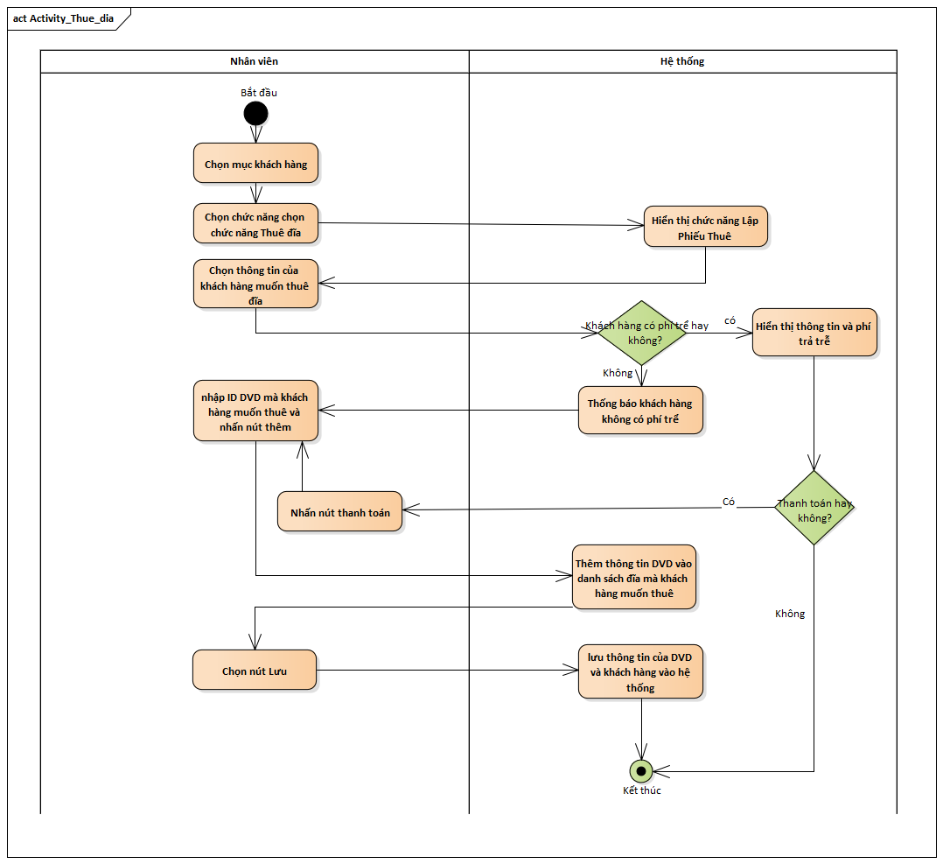
ĐẶC TẢ USE CASE –ACTIVITY DIAGRAM ĐẶT BĂNG ĐĨA
Usecase: UC010_Thuê đĩa
Mục đích: | Lập phiếu thuê cho khách hàng với đĩa muốn thuê.
Mô tả: | Khách hàng chọn đĩa và đem tới cho nhân viên để lập phiếu thuê
Tác nhân: | Nhân viên
Điều kiện trước: | Khách hàng đã chọn đĩa muốn thuê.
Điều kiện sau: | Khách hàng thuê đĩa thành công.
Luồng sự kiện chính (Basic flows) | Nhân viên chọn mục khách hàng. Nhân viên chọn chức năng chọn chức năng Thuê đĩa. Hệ thống mặc định hiển thị chức năng Lập Phiếu Thuê ra đầu tiên. Nhân viên chọn thông tin của khách hàng muốn thuê đĩa. Hệ thống hiển thị thông tin và phí trả trễ nếu có của khách hàng. Nhân viên nhập ID DVD mà khách hàng muốn thuê và nhấn nút thêm. Hệ thống thêm thông tin DVD nhân viên mới nhập vào danh sách đĩa mà khách hàng muốn thuê. Nhân viên chọn nút Lưu. Hệ thống lưu thông tin của DVD và khách hàng vào hệ thống và kết thúc.
Luồng sự kiện phụ (Alternative Flows): | 5.1. Nếu như khách hàng có phiếu trễ hẹn chưa trả thì thông báo cho khách hàng và hỏi thanh toán. 5.1.1. Nếu khách hàng thanh toán thì chọn phí trả trễ muốn trả và nhấn nút thanh toán. 5.1.2. Nếu khách hàng không thanh toán thì không được thuê đĩa. 6.1. Nếu như khách hàng thuê nhiều đĩa thì quay lại bước 5.
Nhóm 15 – Chương trình quản lý cho thuê băng đĩa
Nhóm 18 – Chương trình quản lý cho thuê băng đĩa

Slide 10
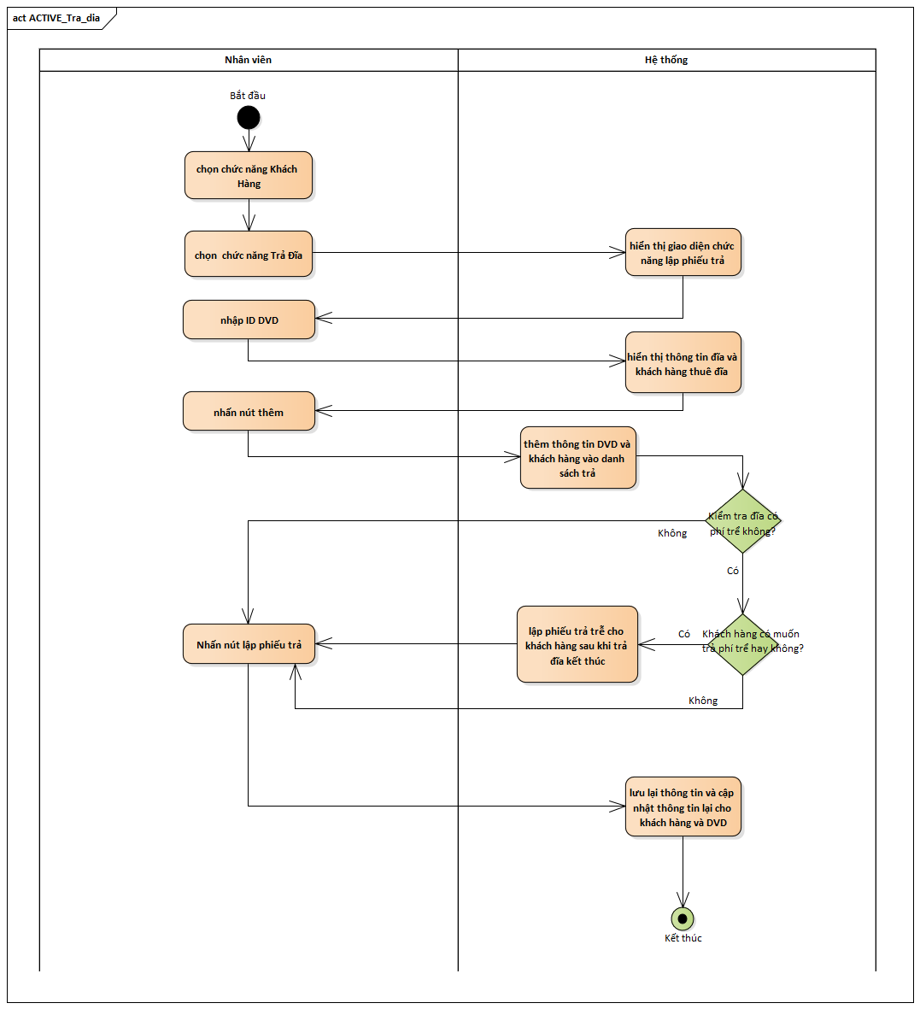
ĐẶC TẢ USE CASE TRẢ BĂNG ĐĨA
Use case: UC011_Lập Phiếu Trả
Mục đích: | Lập phiếu trả cho khách hàng với đĩa muốn trả.
Mô tả: | Khách hàng có thể trực tiếp tới trả đĩa hoặc bỏ vào hộp trả đĩa của cửa hàng.
Tác nhân: | Nhân viên
Điều kiện trước: | Khách hàng đã đưa đĩa cần trả tới cửa hàng.
Điều kiện sau: | Lập phiếu trả thành công
Luồng sự kiện chính (Basic flows) | Nhân viên chọn chức năng Khách Hàng. Nhân viên chọn chức năng Trả Đĩa. Hệ thống hiển thị giao diện chức năng lập phiếu trả. Nhân viên nhập ID DVD. Hệ thống hiển thị thông tin đĩa và khách hàng thuê đĩa đó. Nhân viên nhấn nút thêm. Hệ thống thêm thông tin DVD và khách hàng vào danh sách đĩa mà khách hàng muốn trả. Nhân viên Nhấn nút lập phiếu trả. Hệ thống lưu lại thông tin và cập nhật thông tin lại cho khách hàng và DVD.
Nhóm 18 – Chương trình quản lý cho thuê băng đĩa

Slide 11
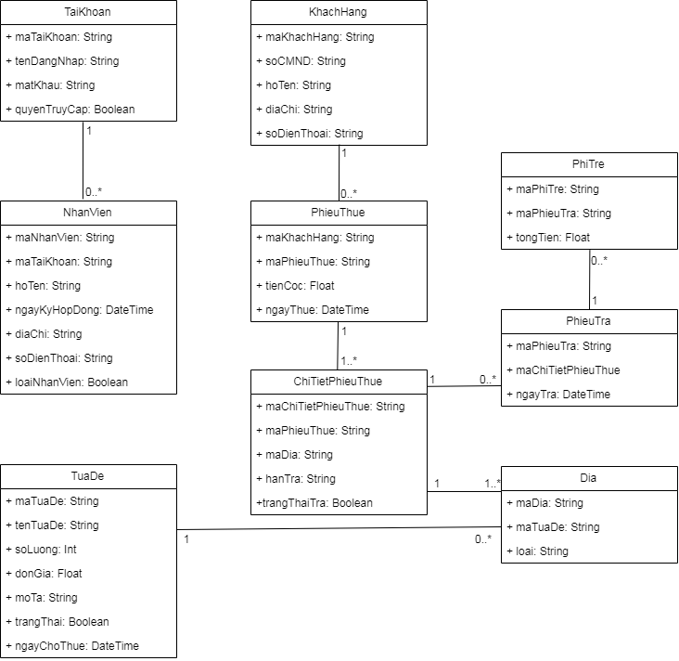
THIẾT KẾ MÔ HÌNH LỚP
Từ mô hình Use case tổng quát và các mô tả của đề tài, Nhóm đã xây dựng mô hình các lớp Entity:
Nhóm 18 – Chương trình quản lý cho thuê băng đĩa

Slide 12
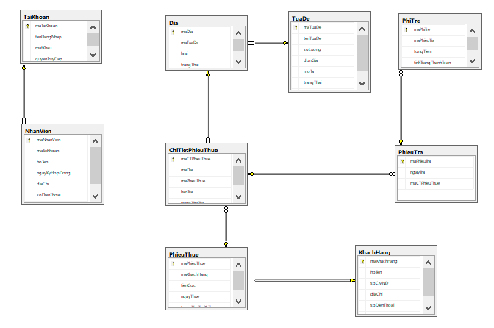
THIẾT KẾ MÔ HÌNH CƠ SỞ DỮ LIỆU
Nhóm 18 – Chương trình quản lý cho thuê băng đĩa

Slide 13
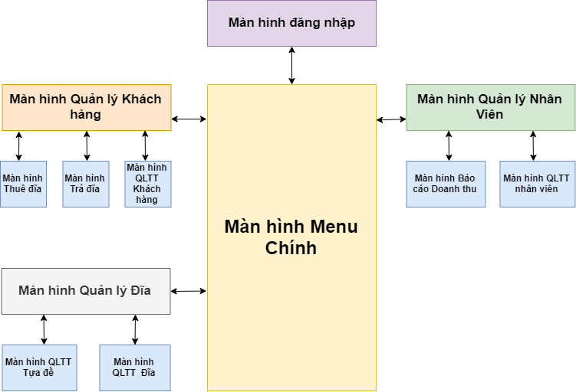
PHÂN LUỒNG MÀN HÌNH ỨNG DỤNG
Nhóm 15 – Chương trình quản lý cho thuê băng đĩa
Nhóm 18 – Chương trình quản lý cho thuê băng đĩa

Slide 14
THIẾT KẾ TÌNH HUỐNG KIỂM THỬ
Để kiểm tra tính đúng đắn của chương trình với yêu cầu phân tích, Nhóm 18 đã thực hiện 20 các tình huống kiểm thử .
Danh sách các tình huống kiểm thử và Báo cáo kiểm thử.
Nhóm 15 – Chương trình quản lý cho thuê băng đĩa

Slide 15
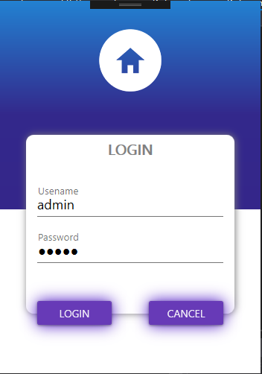
HIỆN THỰC - DEMO
Đăng nhập
Nhóm 15 – Chương trình quản lý cho thuê băng đĩa
Nhóm 15 – Chương trình quản lý cho thuê băng đĩa

Slide 16
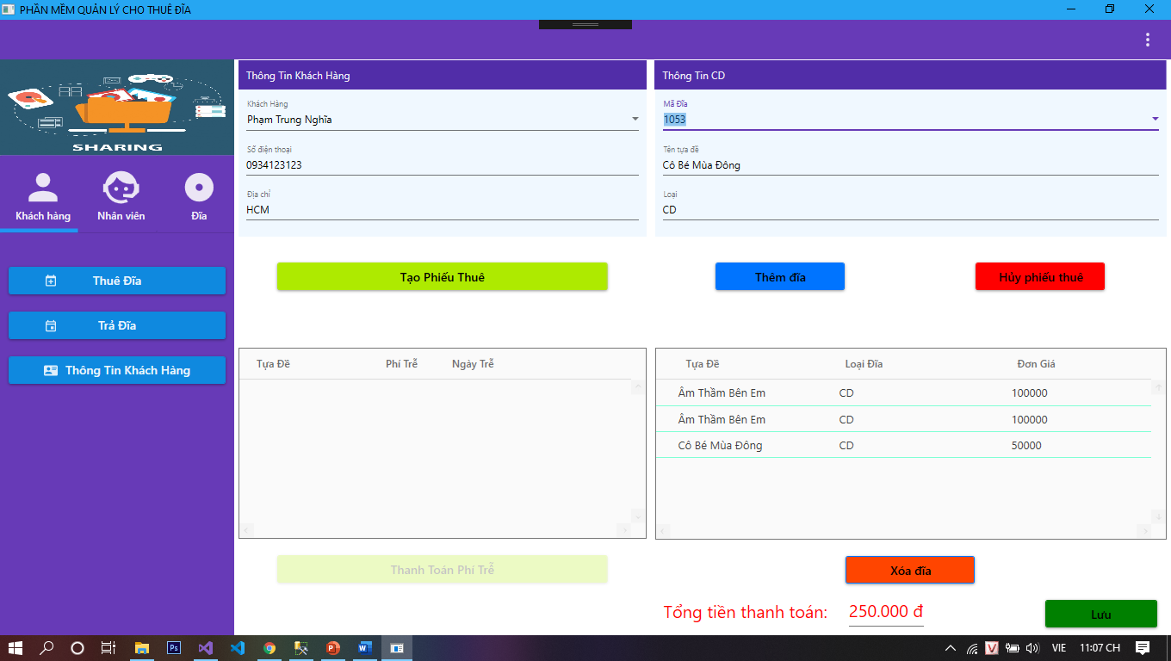
HIỆN THỰC - DEMO
Thuê đĩa
Nhóm 15 – Chương trình quản lý cho thuê băng đĩa
Nhóm 15 – Chương trình quản lý cho thuê băng đĩa

Slide 17
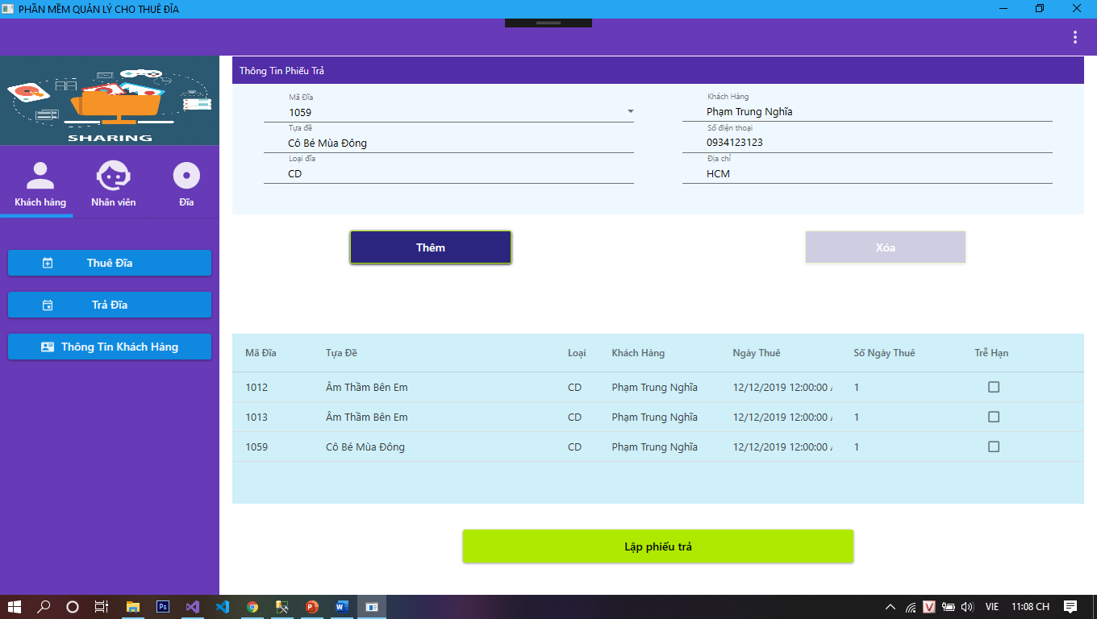
HIỆN THỰC - DEMO
Trả đĩa
Nhóm 15 – Chương trình quản lý cho thuê băng đĩa

Slide 18
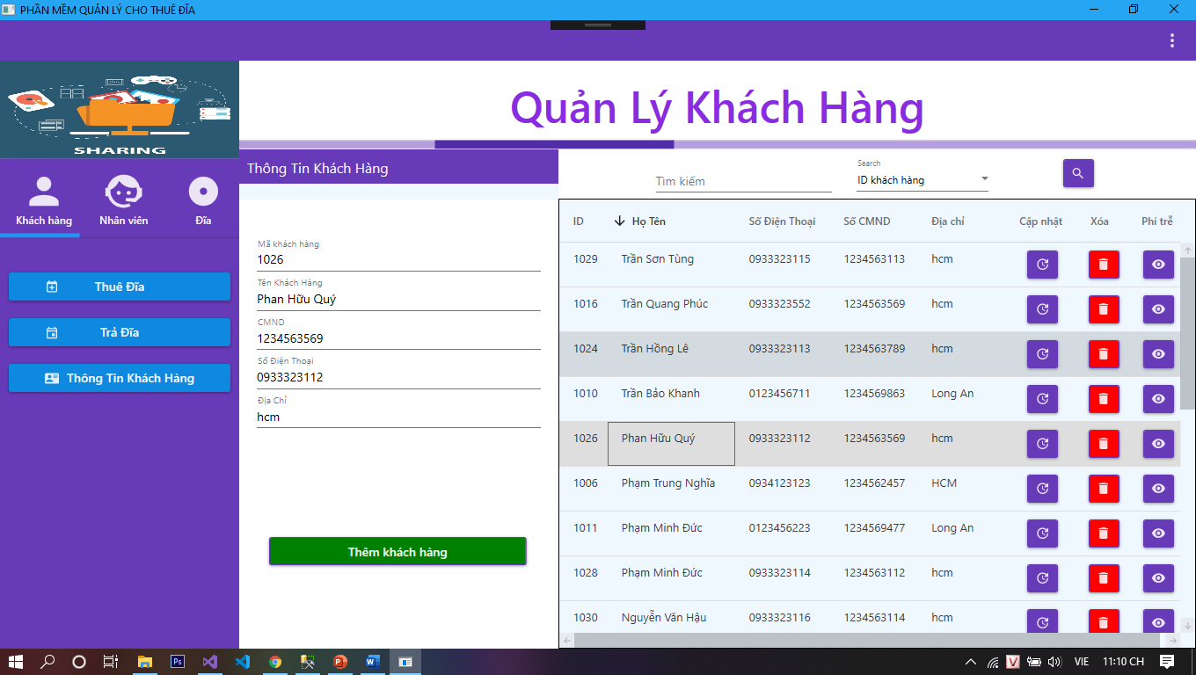
HIỆN THỰC - DEMO
Quản lý khách hàng
Nhóm 15 – Chương trình quản lý cho thuê băng đĩa

Slide 19
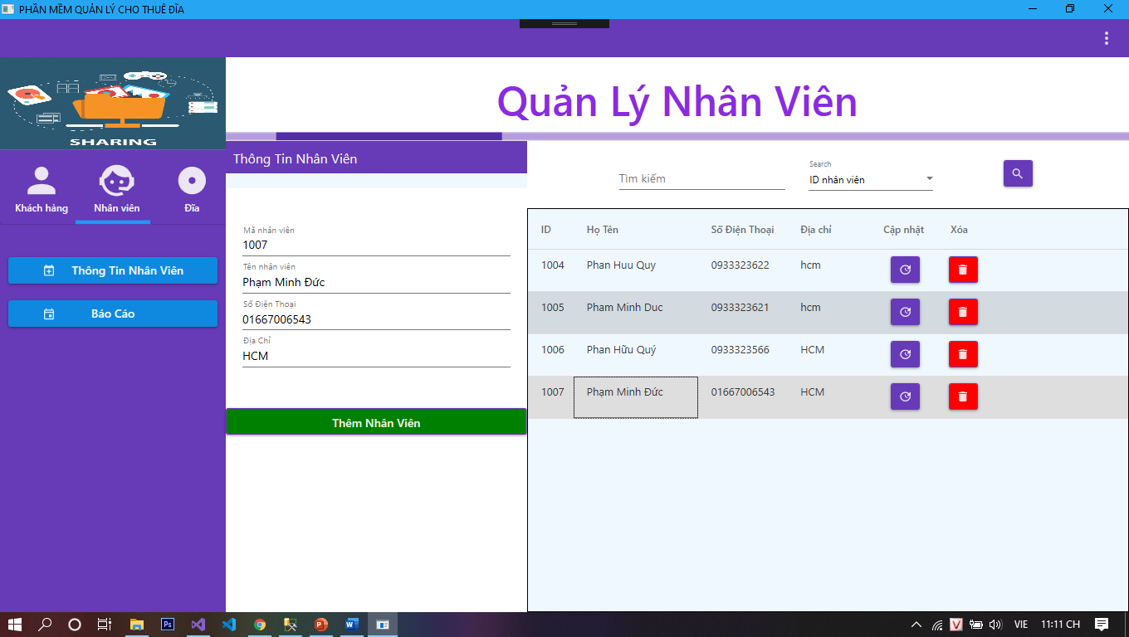
HIỆN THỰC - DEMO
Quản lý nhân viên
Nhóm 15 – Chương trình quản lý cho thuê băng đĩa

Slide 20
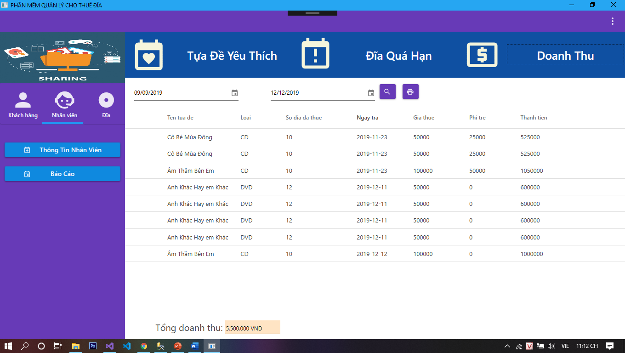
HIỆN THỰC - DEMO
Báo cáo thống kê
Nhóm 15 – Chương trình quản lý cho thuê băng đĩa

Slide 21
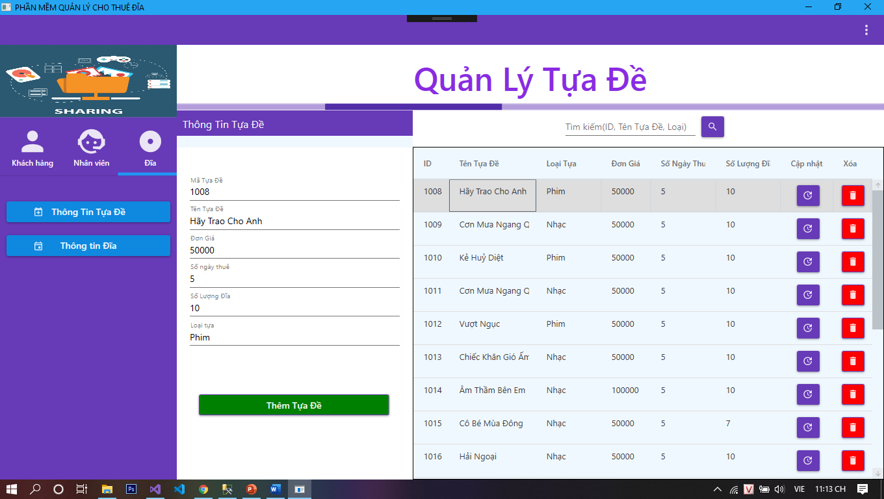
HIỆN THỰC - DEMO
Quản lý tựa đề
Nhóm 15 – Chương trình quản lý cho thuê băng đĩa

Slide 22
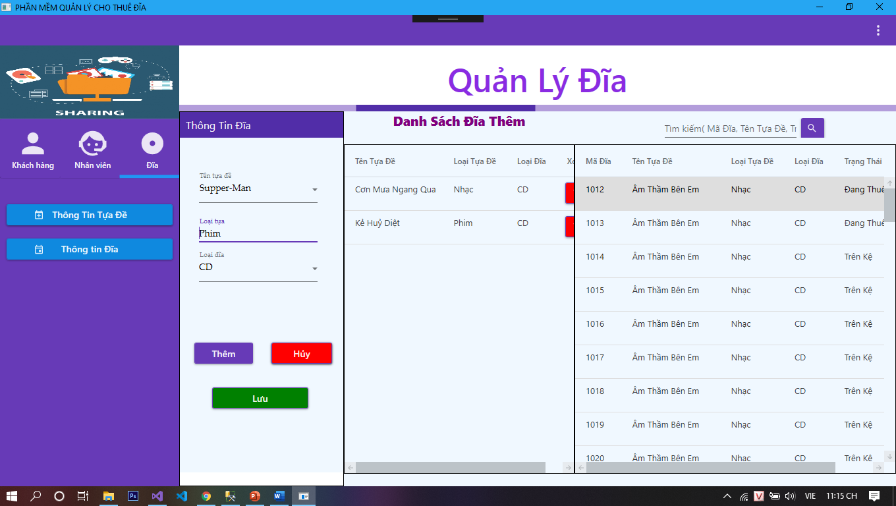
HIỆN THỰC - DEMO
Quản lý đĩa
Nhóm 15 – Chương trình quản lý cho thuê băng đĩa

Slide 23
NHẬN XÉT – HẠN CHẾ
Nhận xét
Làm được cơ bản đầy đủ chức năng theo yêu cầu nghiệp vụ của đề tài.
Ràng buộc tốt các dữ liệu nhập, hạn chế tối thiểu xảy ra lỗi chương trình do nhập xuất.
Hạn chế
Giao diện chưa thật sự thân thiện, không dễ sử dụng cho người mới dùng
Chưa có thống kê dữ liệu trên dạng biểu đồ.
Nhóm 15 – Chương trình quản lý cho thuê băng đĩa
Nhóm 15 – Chương trình quản lý cho thuê băng đĩa

Slide 24
NHÓM 18
Cảm ơn quý thầy cô và các bạn đã lắng nghe
Đề tài: Chương trình quản lý cho thuê băng đĩa
Thành viên nhóm:
Phan Hữu Quý - 16073931
Ngô Thái Sang - 16050951
Phạm Minh Đức - 16054171

